Slide 1
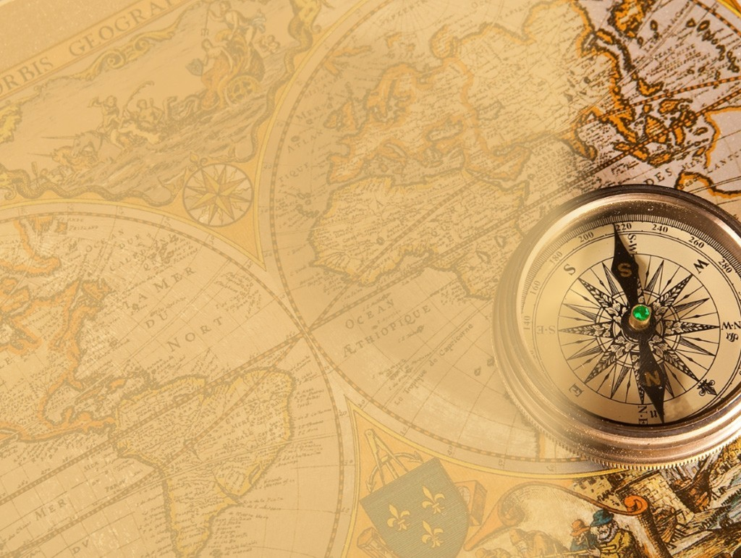
Мандрівники часу
Бережанська загальноосвітня школа I-III ступенів №2

Slide 2
Склад команди
Луговий Святослав Богданович
Якимець Юлія Вікторівна
Амброзяк Христина Андріївна
Климчук Вікторія Володимирівна
Івасишин Вікторія Вікторівна

Slide 3
Що таке Велика Сімка?
Велика Сімка-міжнародний клуб урядів семи високорозвинених країн світу.

Slide 4
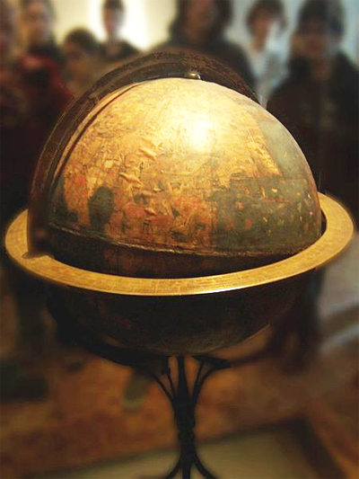
Країни Великої Сімки XV-XVII століття
Іспанія
Португалія
Англія
Франція
Китай
Голандія
Індія

Slide 5
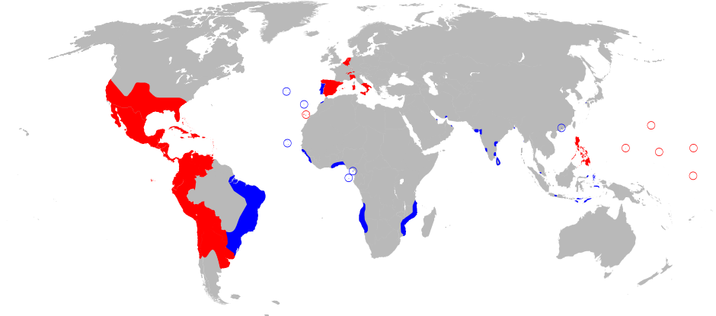
Іспанія
Іспанія була економічно найрозвиненіша країна в тогочасному світі, а іспанський король вважався найбагатшою людиною в світі. Вели торгівлю усіма країнами Європи, Індією, Океанією.
Люди були досить освідчені. Основна релігія – Католицизм.
За Тордесільяським договором Іспанія та Португалія поділили зони впливу у світі.
Території сучасних країн, що у 15-17 ст. були повністю під контролем Іспанії: Мексика, Перу, Чилі, Колумбія, Еквадор, Венесуела, Панама, Коста-Рика, Нікарагуа, Гандурас, Сальвадор, Гватимала, Беліз, Куба, Гаїті, Філіппіни та ін.; чатково: США, Італія, Аргентина.
Володіння Іспанії позначено червоним кольором

Slide 6
Португалія
На середину XV ст. у галузі мореплавства найбільш активні пошуки проводили португальці. До 1445 р. вони обстежили західно-африканське узбережжя майже до екватора. У 1471 р. досягли сучасної Гвінеї, а у 1486 р. Бартоломеу Діаш (1450- 1500) доплив до Південної Африки і відкрив мис Доброї Надії. У 1497 р. Васко да Гама (1469-1524), обігнувши Африканський континент із півдня, досяг Індії в районі Калькутти. Відкриття морського шляху до Індії дало поштовх західноєвропейцям розпочати активне освоєння просторів Атлантичного океану в пошуках не тільки східних, а й західних шляхів до Індії.

Slide 7
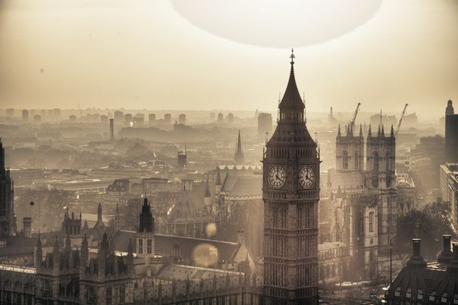
Англія
у 16 ст. замість овечої вовни, як це було раніше, вивозили до інших країн сукні з вовни. Із середини 16 ст. відбувалося піднесення у гірничодобувній справі та металообробці. Торгувала з усіма країнами Європи.
Англійці були розумним народом і не хотіли, щоб їхній король підпорядковувався Папі римському, тож під час реформаційних рухів вони відділяються від католиків.
Шотландія в 1603р. приєдналась до Англії. Англія заволоділа територією Північної Америки завдяки колонізації.
Тогочасна Англія панувала на території таких сучасних країн :Великобританія, Ірландії, США.

Slide 8
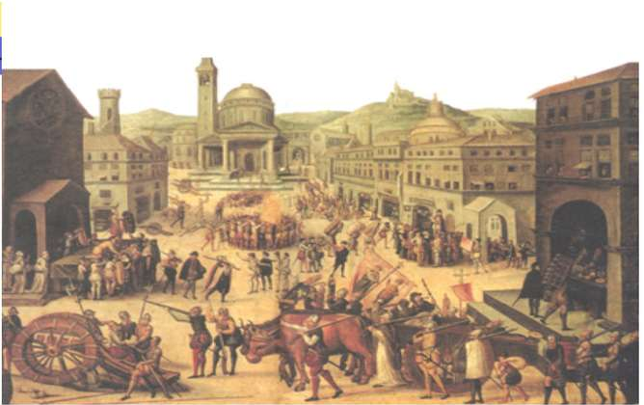
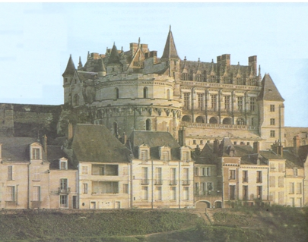
Франція
Найбільш населена країна Європи
Столиця Париж- найбільше місто Європи, яке мало населенням 300 тисяч жителів
Ліон-столиця французького книгодрукування і банківської справи
Найбільшої могутності Франція досягла за правління Франциска І (1515-1547)
За часів Генріха IV французи розпочали колонізацію Канади
Кардинал Рішельє (1586-1642рр.) упродовж 18 років фактично правив країною за нерішучого короля Людовіка XIII (1610-1643 рр.)
Формування абсолютизму завершилося за правління короля ЛюдовікаXIV (1643-1715 рр.)

Slide 9
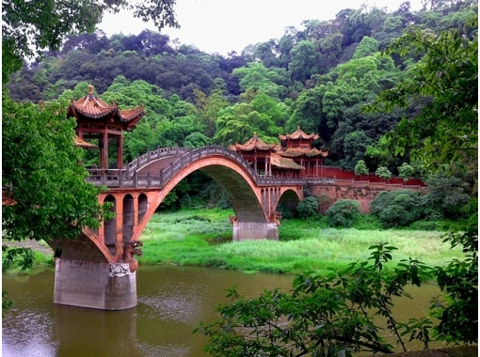
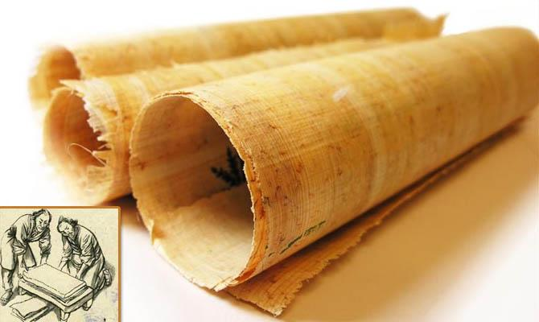
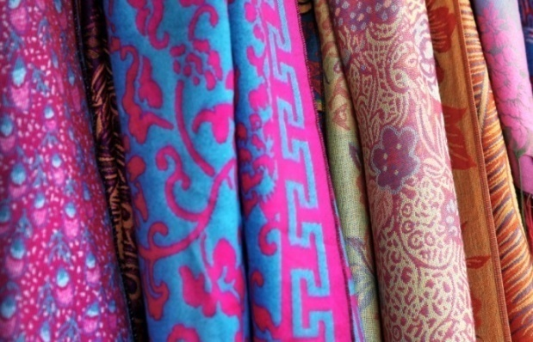
Китай
У ті часи було значно вдосконалено знаряддя праці та агротехніку.
Китайці прокладали водогони з бамбукових труб, лаштували водяні колеса, зводили дамби.
У часи імперії Мін розвивалися такі галузі, як виробництво шовку, порцеляни, паперу, ювелірна справа, виплавка металу, видобуток солі та ін.
Для боротьби проти ворожих кораблів китайські майстри винайшли водолазний скафандр та найпростіші міни.
Будувалися нові й реставрувалися старі палаци, було добудовано й частково відновлено Велику Китайську стіну, створено чимало мостів великої міцності; деякі з них збереглися до наших днів.

Slide 10
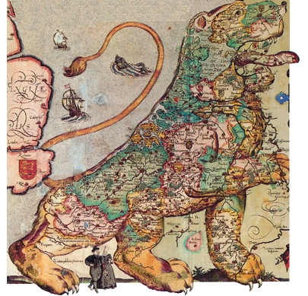
Голандія
На Сході голландці витісняли португальців. З 1605 почалося захоплення Молуккських островів. У 1619 р. була заснована Батавія - згодом головний центр колоніальних володінь Голландії. У 1641 р. Голландія захопила Малакку, а в 1656 р. - Цейлон. Крім того, голландське купецтво створило торгові факторії в Індії. З 1651 р., після оволодіння мисом Доброї Надії, починається проникнення голландців до Південної Африки. У перші десятиліття XVII ст. утворилися голландські колонії в Північній Америці, а в 1614 р. був заснований Новий Амстердам. До середини XVII ст. виникла голландська колоніальна імперія, основою якої стали Молуккськіє і Зондські острови.

Slide 11
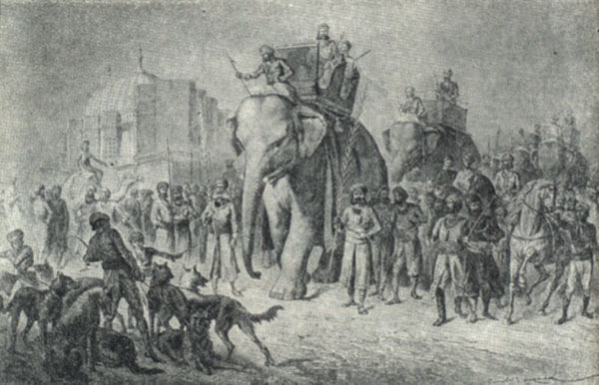
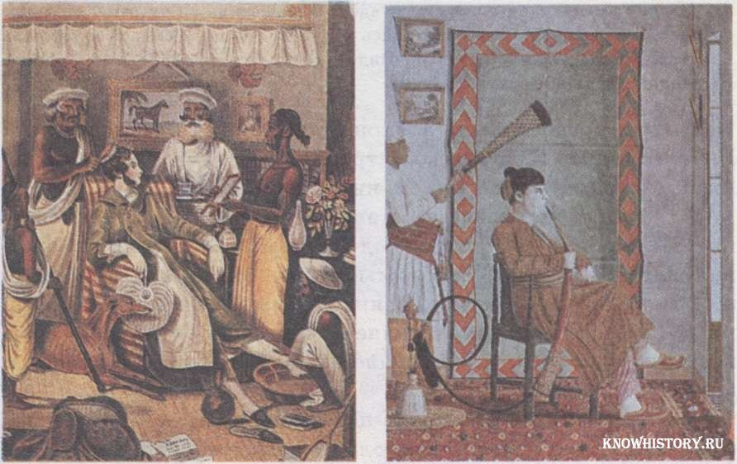
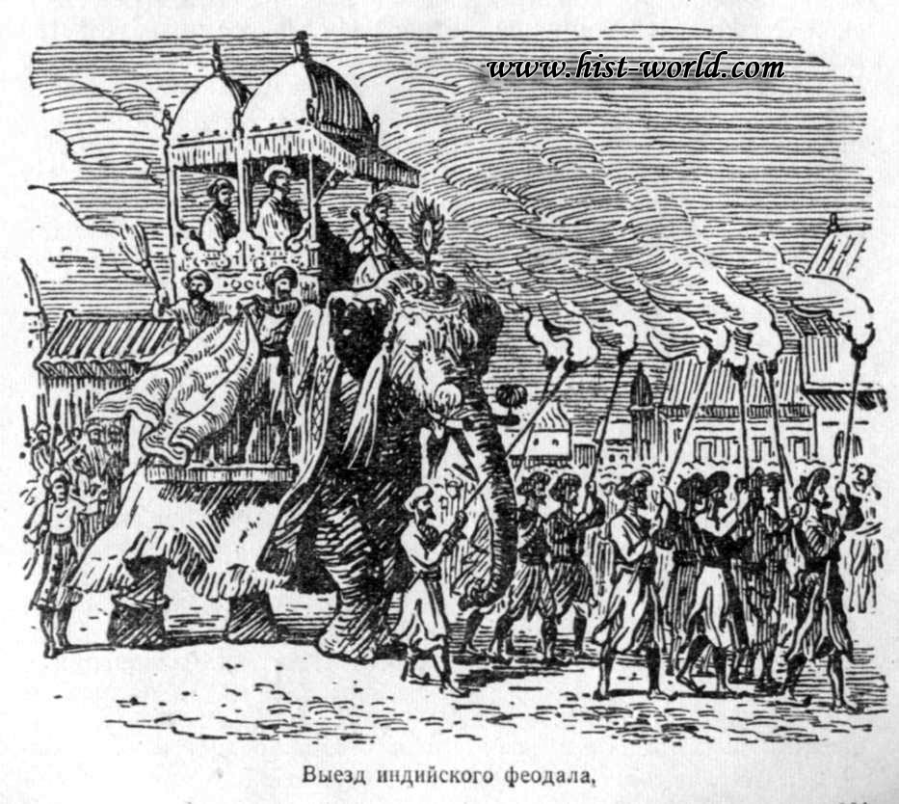
Індія
Початок XVI ст. в Індії знаменувався проникненням європейців
З XVII ст. європейська експансія посилилася. Англійці та голландці заснували в 1600 р. й 1602 р. Ост-Індські торгові компанії та поступово витісняли португальців
Індійський ремісник, на відміну від європейського, працював на замовлення, а не на ринок, і виробляв не товар для масового споживача, а твори мистецтва для вишуканого покупця
Торгівля в Індії була настільки розвиненою, що там уже існували розгалужена банківська система і векселі
Культура Індії доби Великих Моголів поєднала в собі елементи й традиції індійської, перської, середньоазійської, арабської культур і залишила нащадкам пам'ятки неповторної краси.
Опорою влади верховного правителя (шаха) були землекористувачі, які за службу отримували землі з сільськими громадами в умовне володіння

Slide 12
Османська імперія
Осма́нська імпе́рія— ісламська монархічна держава турецької династії Османів. Існувала у 1299–1923 роках. Заснував її султан Осман І на території Малої Азії. У ранньому новому часі Османську імперію вважали за наддержаву в Європі та Середземномор'ї. Знищила Візантійську імперію, захопивши її столицю Константинополь, перейменований на Стамбул (1453). У часи найбільшого розквіту в XVI — XVII століттях займала Анатолію, Близький Схід, Північну Африку, Балканський півострів і прилеглі до нього з півночі землі Європи. Мала численних васалів — Волощину, Молдовське князівство, Дубровницька республіка, Кримське ханство, Мекку, Трансильванію, Імеретінське царство та інших. Очолювалася султанами, що також носили титули падишаха, халіфа й імператора Риму. Керувалася міцним центральним урядом (портою) та багатонаціональною бюрократією на місцях. Столиця розташовувалася у містах Сегют (1299–1326), Бурса (1326–1365), Едірне (1365–1453) й Стамбул (1453–1922). Панівною релігією був суннітський іслам, представники інших релігій обкладалися податком. Основною мовою панівної верстви була османська турецька. Серед багатонаціонального населення найчисленнішими етносами були турки, греки, вірмени і араби. У XVI—XVII століттях мала одну з найкращих армій світу, каркас якої становили артилерія та яничарська піхота. Вела перманетні війни із Персією, Священною Римською Імперією, Угорським королівством, Річю Посполита , Російською імперією, Венеціанською республікою, Папською областю і Мальтійським орденом. На вершині своєї могутності, під час правління Сулеймана I Пишного (1520–1555), простягалась від воріт Відня до Перської затоки, від Криму до Марокко. Вступила в епоху занепаду після поразки у Великій турецькій війні (1683—1699). Сильно ослабла внаслідок корупції чиновництва, яничарських бунтів, поразок у російсько-османських війнах XVIII — XIX століть та націоналістичної політики молодотурків.

Slide 13
Висновок
Під час повного економічного, політичного, культурного аналізу ми змогли визначити найпотужніші країни тих часів, проте не можна остаточно стверджувати,що саме ці країни входили до Великої Сімки 15-17 століття. Оскільки, це був великий період, то за цей час одні країни зазнавали занепаду, а інші економічно розквітали.

